Slide 1
Říše Seleukovců
Ztráta východu
Art by foojer

Slide 2
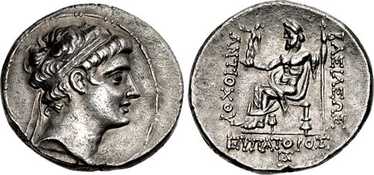
Antiochos V., Lýsiovo regentství (164-162)
- Antiochos IV. ještě v roce 166 před tažením na východ zanechává v západní části říše jako svého regenta Lýsia, který dohlíží na jeho nezletilého syna a spolukrále Antiocha V, který se po Antiochově smrti stává králem jediným
- na východě se bouří jeden z Antiochových velitelů, Filippos, a táhne na západ (jako záminku tvrdí, že ho Antiochos před smrtí učinil regentem a předal mu královské insignie); daří se mu obsadit Antiochii, tu pak ale Lýsiás dobýva nazpět, Filippos pravděpodobně umírá
- Lýsiás má přesto slabou pozici, funkce regenta neměla v Seleukovské říši tradici
- to se projevuje při návštěvě římského poselstva v roce 163, jehož vůdce Gnaeus Octavius přinutil Lýsia ke zpětnému dodržení podmínek Apamejské smlouvy (pobití slonů, zničení loďstva)
- jako dohru to má Octaviovo zavraždění Láodikejským občanem Leptínem (ten je později vydán spolu s protiřímským rétorem Ísokratem do Říma, kde je omilostněn)
- stejně tak Lýsiás vzvuzuje nepřátelství kapadockého krále Ariaratha V., podle kterého byl Lýsiás za vraždu jeho matky Antiochis

Slide 3
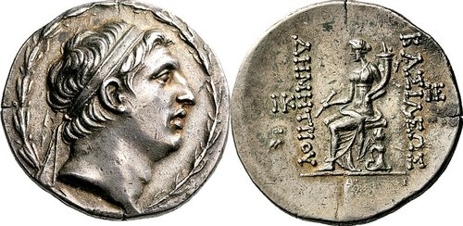
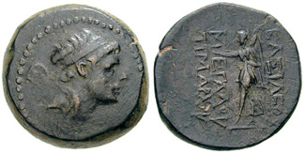
Demétrios I. Sótér (162-151)
- nejstarší syn Seleuka IV., držený v Římě jako rukojmí
- po smrti Antiocha IV. dvakrát žádá senát o propuštění, neúspěšně
- to je součást soustavné tendence římské politiky podkopávat stabilitu Seleukovského království, které začíná po porážce Antiocha III. – nedospělý a slabý vládce na seleukovském trůně je pro Řím výhodný
- Demétriovi se následně daří uprchnout z Itálie (za pomoci historika Polybia a svých přívrženců z okruhu bývalých podpůrců Seleuka IV.)
- Demétrios poté přistává v Sýrii v Tripolisu a prohlašuje se králem (162), armáda se přidává na jeho stranu – v Antiochii tamní vojáci zatýkají Lýsia s Antiochem V., kterého chtějí předat Demétriovi; ten je ještě před předáním nechává popravit
- zatímco s Egyptem kvůli tamní politické krizi v roce 163 není problém, stejně jako s Římem (kde panuje relativně malý politický zájem o dění na východě), nicméně prozatím končí přátelské vztahy s Pergamem (které se vztahovaly na Antiocha IV. a jeho děti)
- Demétrios brzy musí čelit další vzpouře na východě (krom též pokračující makkabejské vzpouře v Judei) médského satrapy Tímarcha
- ten na čas ovládá Babylónii a prohlašuje se za krále (je pasivně uznán Římem)
- nicméně do roku 160 je poražen v bitvě s Demétriovou armádou
- občanská válka nicméně oslabuje říši, zatímco její sousedé pomalu nabírají na síle
- Babylónie nadále zůstává věrná, nicméně je oslabeno seleukovské držení Íránu (Atropaténé, Persis, Elymais/Susiána)
- odliv vojenských sil ze Seleukovských řecko-makedonských a pořečtěných měst v Íránu způsobený vzpourami Filippa a Tímarcha

Slide 4
Hérakleidés a „Lžialexander“
- v roce 159 předvádí Herakleidés, bratr vzbouřence Tímarcha, před pergamský dvůr Attala II. údajné přeživší děti Antiocha IV., Alexandra a Láodiké
- Herakleidés = bývalý pokladník Antiocha IV., muž s velkou znalostí Seleukovských mocenských struktur, dvora a úředníků
- Attalos prohlašuje Alexandra (řečeného Balás) za krále
- mezitím Demétrios podporuje pretendenta na kapadocký trůn Oroferna, který nicméně trůn posléze ztrácí a vrací se Ariarathes V. = ohrožení ze severu pro Demétria, vojenské střety
- Herakleidés v roce 154 navštěvuje s Alexandrem a Láodiké Řím, kde se snaží získat podporu senátu pro Alexandra – tu nezískává, nicméně Řím se zároveň nestaví proti nim
- Demétrios se mezitím pokouší o uzmutí Kypru Ptolemaiovcům skrze podplacení tamního správce, neúspěšně = nepřátelství Ptolemaiovců
- roku 152 se Alexander Balás s armádou žoldnéřů (s podporou Pergamu, Kappadokie a Egypta) vyloďuje v Palestíně (město Ptolemais-Aké)
- roku 150 pochoduje Alexander do severní Sýrie, střetává se s Demétriovým vojskem ve dvou bitvách – první prohrává, druhou vyhrává, Demétrios je během ní zabit

Slide 5
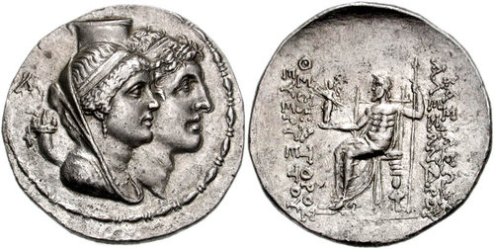
Alexander Balás (153-145)
- po bitvě se Alexander žení s dcerou Ptolemaia VI., Kleopatrou Theou
- nechává zabít Demétriovu ženu Láodiké a jejich nejstaršího syna Antigona (mladší nezletilí synové Demétrios (II.) a Antiochos (VI.) nacházejí útočiště v kárijském Knidu u králových přátel)
- Alexander se dostává do mezinárodní politické situace podobné vládě Antiocha IV. – má na své straně Řím a Pergamon a navíc též Egypt, nicméně ze z několika důvodů nemůže věnovat východu:
- zaprvé je pod značným vlivem Ptolemaia VI., jehož služebníci jsou součástí jeho dvora
- dále je zdržován v Sýrii kvůli nebezpečí ze strany Demétriova syna Demétria (II.), který za pomoci krétského žoldnéře Lasthéna shromažďuje armádu pro útok na Alexandra
- z těchto důvodů dochází k Parthským útokům proti říši
- v letech 148-147 napadá parthský král Mithradatés I. seleukovská území v Íránu, přes možné počáteční úspěchy nakonec do roku 147 Alexander ztrácí kontrolu nad Íránem, Parthové dobývají Médii spolu s Ekbatanou (důležité ideologické vítězství z hlediska tamní médské populace)
- odpadají též Súsy, kde se králem prohlašuje místní vládce Kamniskirés
- zároveň v roce 147 Demétrios (II.) s armádou vpadává do Sýrie
- v Antiochii probíhá povstání na podporu Demétria, Alexander ho musí potlačit
- Ptolemaios VI. táhne do Sýrie Alexanderovi na pomoc, přičemž zabírá města v Koilé Sýrii a nechává v nich své posádky; následuje zvrat: – Ptolemáios obviňuje Alexandra z pokusu o jeho vraždu; Antiochejští povstávají znovu a ovládají město, Ptolemáios nařizuje rozvod své dcery s Alexanderem a dává ji Demétriovi; Alexander uniká do Kilikie, kde verbuje další armádu
- Ptolemáiovi je nabídnuta bývalými Alexanderovými dvořany s podporou Antiochejců vláda nad Sýrií, zvažuje, ale nakonec dosazuje Demétria I.

Slide 6
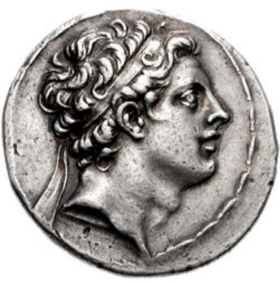

Slide 7
- Ptolemáios nicméně na Demétriovi vymáhá smlouvu, podle které mu má připadnout Koilé Sýrie
- Alexander Balás se mezitím vzpamatovává a útočí na Antiochii a přilehlý kraj
- roku 145 dochází k bitvě u řeky Oinoparas, kde se střetávají tři králové (Demétrios II. s Ptolemáiem VI. proti Akexandru Balásovi)
- Ptolemáios je v bitvě zraněn a záhy umírá, Alexander je však poražen a po útěku z bitvy zabit místním arabským náčelníkem
- Demétrios II. se tak definitivně stává králem

Slide 8
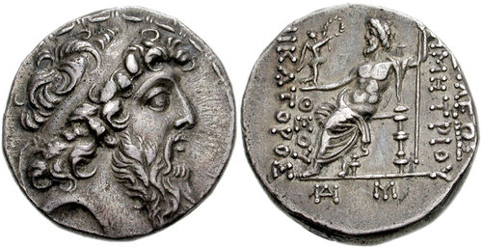
Demétrios II. Nikator (I. 147-139)
- smrtí Ptolemaia VI. padá dohoda o Koilé Sýrii, Demétriovi vojáci z ní bez odporu vytlačují ptolemaiovské posádky
- během následující vlády je značně neoblíben (nechává své žoldnéřev čele s Lasthénem vybírat daně pro jejich žold)
- v Antiochii požáry a pokusy o povstání, potlačeny
- roku 144 se bouří seleukovský vojevůdce Diodotos, prosazuje nároky Alexanderova syna Antiocha VI.
- daří se mu ovládnout Apameiu a později
v roce 143 Antiochii
- tu posléze dobývá Demétrios nazpět,
nicméně v městě Láodikeji se dopouští
teroru na tamním obyvatelstvu

Slide 9
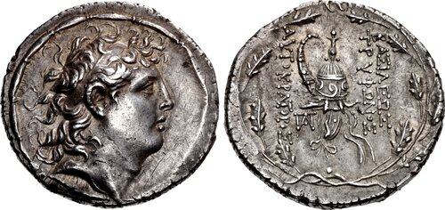
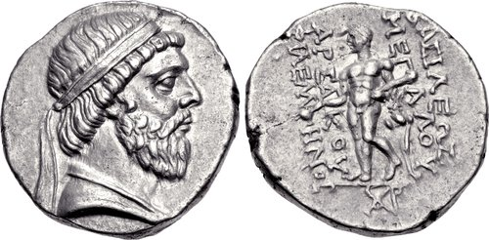
- roku 142 Antiochos VI. umírá, Diodotos se prohlašuje králem pod jménem Tryfón
- seleukovských rozbrojů využívá parthský Mithradatés, vpadává do Babylónie, ovládá Seleukeiu na Tigridu a Babylon
- Demétrios se obrací na východ, zpočátku se mu daří vytvořit spojenectví s východními mocnostmi (Elyma, Persie, Baktrie)
- Parthová následně po útoku z Elymy (vedený tamním vládcem Kabneskirem) napadají z Médie Elymu, to usnadňuje výpad Demétriovi, který vpadává do Babylonie, mezi lety 140-138 dochází ke dvou bitvám, Demétriovi se nejprve daří získat Seleukeiu na Tigridu, následně je však poražen a zajat
- mezitím do Sýrie v roce 139 přichází Demétriův bratr Antiochos, který se žení s Kleopatrou Theou a prohlašuje se králem

Slide 10
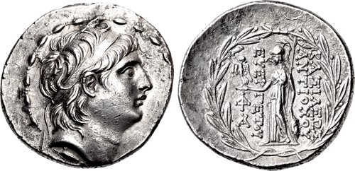
Antiochos VII. Sidétés/Euergetés (138-129)
- Demétriův mladší bratr
- v mládí pobýval ve městě Sídé v Malé Asii (odtud jeho příjmení)
- z počáteční základny v Seleukei Pierejské rychle získal Antiochii, postupně dále získával města v Sýrii (ať už bojem nebo vyjednáváním)
- v letech 137/138 porazil Tryfóna
- postupně se mu podařilo získat všechna města, která se kvůli Tryfónovi vzbouřila proti Demétriovi
- během vlády se snaží získat zpět co nejvíce ztracených periferních oblastí Sýrie, nicméně je nucen tolerovat vznik mnoha menších příhraničních království (byť často závislých na Seleukovské říši)
- těžiště říše se celkově přesouvá do Sýrie (především severní), což je silně kolonizovaná bohatá oblast s velkými zásobami vojenské síly a významnou vrstvou řecko-makedonských kolonistů, o které se opírá královská moc (především právě jakožto zdroj vojáků)
- celkově Antiochos dokázal dostat pod svou kontrolu především Sýrii, Foiníkii, Palestinu a Kilikii

Slide 11
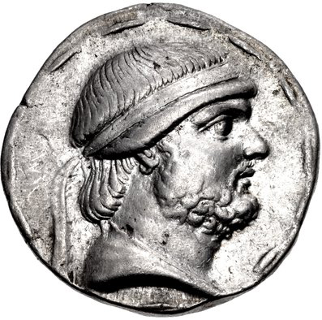
Poslední tažení na východ
- na východě se Parthům nedaří Babylónii a Írán plně ovládnout
- podobně jako na západě u Seleukovců vzniká vícero menších lokálních království
- na parthský trůn nastupuje nový král Fraatés II.; zajatý Demétrios dostává za ženu jeho sestru Rhodogunu, neúspěšně se pokouší o útěk
- Antiochos VII. v roce 131 organizuje tažení na východ, jehož cílem je osvobození jeho bratra a znovuzískání východních satrapií; shromažďuje údajně až 80 000 vojáků
- v bitvě u řeky Lykos v červnu 131 poráží parthského vojevůdce jménem Indatés, otevírá se mu vstup do Babylónie, následně vítězí v dalších dvou bitvách a Babylónii dobývá, získává též Súsy a Ekbatanu, na jeho stranu se přidává mnoho lokálních vládců

Slide 12
- na jaře 130 táhne Antiochos do Médie, kterou ovládá
- Fraátés ho žádá o příměří, Antiochos požaduje vydání Demétria a upuštění od nároků na Babylónii a Médii atribut; Demétrios je roku 129 propuštěn ze zajetí, jinak ale Fraátés podmínky odmítá
- během zimování 130/129 je Antiochovo vojsko rozprostřené v posádkách po nově získaných územích v Médii; Fraátés toho využívá, sbírá vojsko doplněné bojovníky z nomádského národa Sáků a podniká směřovaný protiútok proti Antiochovi
- Antiochos se vydal jen s malým oddílem družiny na pomoc jedné z napadených posádek, během boje je zabit (129)

